Slide 1
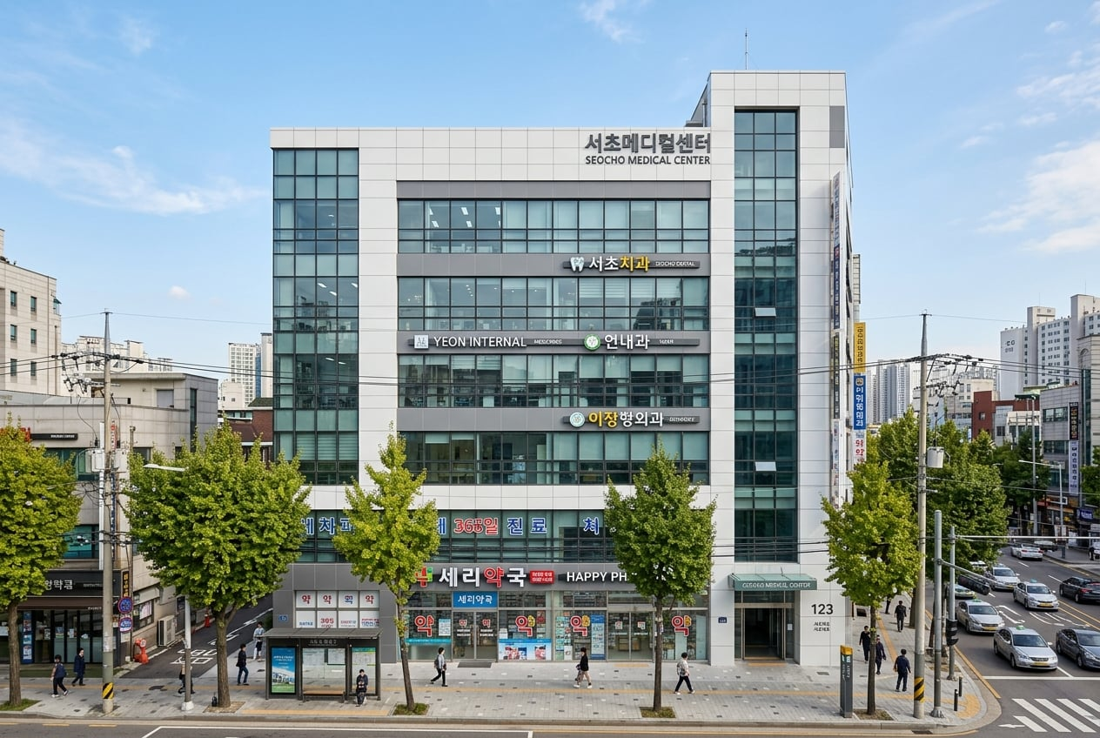
CREDEAL
제이에스부동산중개법인
BASIC IM
당산역 역세권 메디컬 근생빌딩 투자설명서
근린생활시설 (메디컬빌딩)
근린생활시설 (메디컬빌딩)
115억
115억
상업용 부동산 투자 플랫폼
정현우 수석팀장 | 제이에스부동산중개법인
크리딜 · · 1

Slide 2
02 Summary
핵심요약
로뎀나무내과·고은약국 장기 임차 만실 · 11년 미인상 임대료 정상화 시 47% 상승 여력
매매 희망가
실투자금(내 돈)
연 순수익률(Cap Rate)
자기자본수익률
115.0억 원
약 61억 원
2.03%
3.45%
3대 핵심 투자 포인트 (Investment Highlights)
01
도로명 주소: 서울특별시 영등포구 당산로 15
02
대지면적: 153.31평 (506.8㎡)
03
연면적: 435.95평 (1,441.15㎡) (건축물대장상 1,141.15㎡(307.9평) 오기 확인 요망)
크리딜 · · 2

Slide 3

03 Location
입지 및 상권 분석
당산역 더블역세권 및 탄탄한 아파트 배후 상권
교통 접근성
당산역(2호선·9호선) 도보 5분 거리, 올림픽대로 및 국회대로 진출입 용이
배후 수요
인근 1만 세대 이상 대단지 아파트 밀집 지역으로 생활 밀착형 수요 풍부
권역 특성
영등포구청 및 여의도 업무지구 배후 주거·상업 복합 상권으로 주 7일 안정적 유동
규제 완화 수혜
서울시 준공업지역 제도 개선(2024.10 발표)에 따른 용적률 상향 잠재력 확보
크리딜 · · 3

Slide 4

04 Building
물건 개요
서울특별시 영등포구 당산동5가 11-47
도로명 주소
서울특별시 영등포구 당산로 15
대지면적
153.31평 (506.8㎡)
연면적
435.95평 (1,441.15㎡) (건축물대장상 1,141.15㎡(307.9평) 오기 확인 요망)
건축규모
지하 1층 ~ 지상 5층 (자주식 주차 8대, 승강기 1대)
준공연도
2002년 (유지 관리 컨디션 양호)
용적률 현황
지상 연면적 기준 221.8% / 전체 284.4% (준공업지역 법정 상한 대비 여유)
거래 조건
매매희망가 115억 원 (토지 평당 7,501만 원)
위치 좌표
위도 37.534000, 경도 126.902000
자산 하이라이트
우량 메디컬/근생 테넌트 직영 만실 운영
승강기 완비 및 자주식 주차 공간 확보
공법상 잔여 용적률 활용 가치 상승 잠재력
크리딜 · · 4

Slide 5
05 Rent Roll
임대차 현황 (Rent Roll)
- 보증금 총액
2억 9,000만 원 월 임대료 총액: 1,946만 원
- 공실 현황
0.0% (전 층 만실 운영 중)
- 주요 임차인
- 1F
고은약국 (보증금 5,000만 / 월세 350만)
- 1F·2F·5F
로뎀나무내과 (보증금 1억 / 월세 750만)
- 3F
프리미엄 헬스장 (보증금 5,000만 / 월세 366만)
- 4F(401호)
국제와인 (보증금 4,000만 / 월세 260만)
- 갱신요구권 7년 잔여 → 법정 5% 상한 적용
273만 원 (시세 306만 불가)
- B1F/4F 일부
소유자 자가 사용 중 (매각 시 명도 또는 신규 임대차 가능)
크리딜 · · 5

Slide 6
06 Profit
수익성 및 임대료 정상화 분석
11년 미인상 임대료 정상화 시 47% 수익성 개선
현재 연 순수익률 (Cap Rate)
임대료 정상화 시뮬레이션
401호 법정 상한 규제 반영
2.03% (연간 실질 임대수입 2억 3,352만 원)
갱신요구권(7년 잔여)으로 인해 시세(306만) 대신 법정 상한 5% 적용(273만 원)으로 보수적 수지 산출 반영
정상화 후 예상 연 순수익률
2.99% 달성 가능
투자 가치 제안
본 자산은 우수한 입지 경쟁력과 견고한 펀더멘털을 바탕으로 안정적인 현금흐름 창출과 중장기 자산 가치 상승을 동시에 실현할 수 있는 우량 투자 기회입니다.
크리딜 · · 6

Slide 7
07 Risk
투자 리스크 및 점검 사항
권리 및 공부상 주요 점검 항목
정밀안전 A등급
C19 면적 오기 점검: 층별 면적 합계(1,441.15㎡)와 건축물대장 표기(1,141.15㎡)의 300㎡ 오기 정정 필요
C32 공동담보 처리: 근저당 채권최고액이 호실별 분할 기재되어 있으나 공동담보 2그룹으로 실제 담보 총액 84억 원 확인
구분소유 매각 동의: 형제 2인 공유 지분 전원 매각 동의 확인 완료
준공업지역 규제: 서울시 제도 개선(2024.10) — 지구단위계획 수립 시 용적률 400%까지 상향, 용도지역 변경 추진 중
크리딜 · · 7

Slide 8
08 Thesis
종합 가치 제안
당산역 메디컬 안정형 빌딩 3대 핵심 가치
01
02
03
필수 의료시설 앵커 테넌트
명확한 밸류애드 여력
준공업지역 규제 완화 수혜
내과·약국 11년 장기 임차로 공실 리스크 극소화
11년간 동결된 임대료 정상화를 통한 즉각적인 현금흐름 47% 증대
서울시 준공업지역 제도 개선에 따른 용적률 상향 잠재력 확보
종합 가치 제안
본 자산은 우수한 권역 입지 경쟁력과 견고한 펀더멘털을 기반으로 중장기 자산 가치 상승 및 안정적인 현금흐름을 동시에 실현할 수 있는 전략적 투자 기회입니다.
크리딜 · · 8

Slide 9
09 Process
향후 매각 진행 일정
STEP 1
STEP 2
STEP 3
1단계
2단계
3단계
비밀유지협약(NDA) 체결 및 세부 임대차 계약서 실사
구분소유자 2인 매매계약 체결 및 임대차 승계 확인
잔금 지급 및 임대차 정상화 로드맵 착수
크리딜 · · 9

Slide 10
10 Disclaimer
표기 기준 및 면책
01
관심 표명
→
02
NDA 체결
→
03
현장 실사
담당 중개사에게 초기 관심 표명 및 상담 요청
비밀유지계약 후 상세 임대차·재무 자료 제공
건물 컨디션 및 설비 직접 확인 후 의향서(LOI) 제출
데이터 출처 표기
면책 조항
✓ 공부확인
등기부·대장 등 공적 장부 직접 확인
본 자료는 투자 권유가 아니며, 기재된 정보의 정확성을 보증하지 않습니다.
★ 전문가검증
세무사·감정평가사 등 전문가 확인
▲ 매도인고지
매도인이 구두 또는 서면으로 고지
● 중개인입력
중개인 현장 조사 및 경험 기반 입력
◇ AI추정·가정
시나리오 분석 및 AI 모델 추정
제이에스부동산중개법인 ·
크리딜 · · 10

